Slide 1

Vasbeton szerkezetek védelme és felújítása az MSZ EN 1504 alapján
Fülep Attila
mérnök szaktanácsadó
Kelet-Magyarország
Debrecen, 2023.03.21.

Slide 2
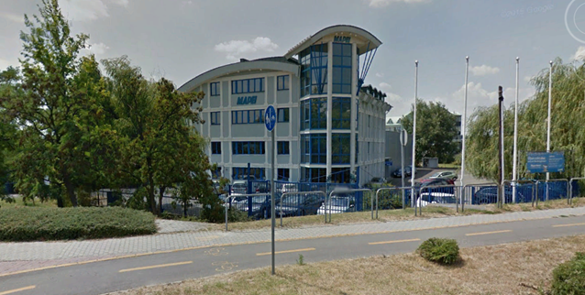
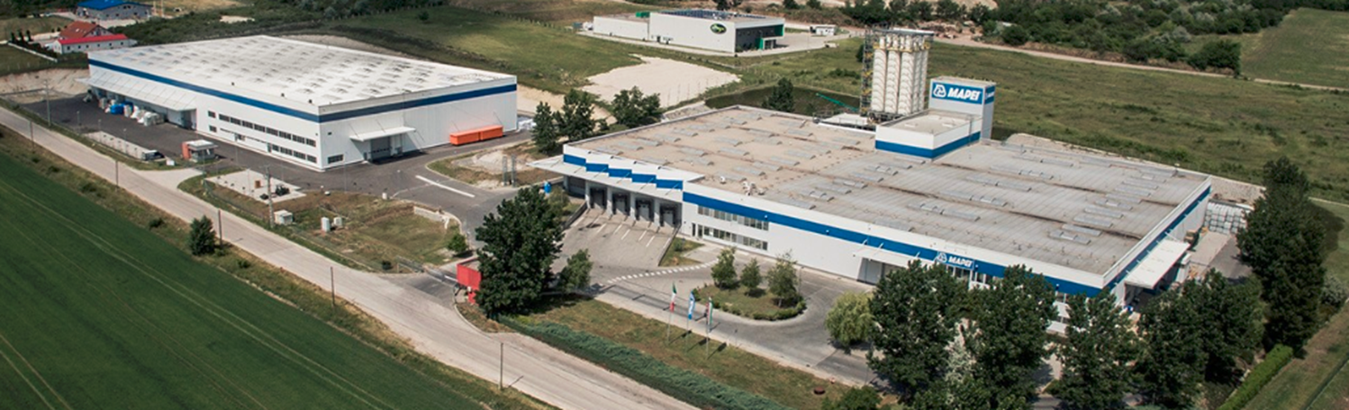
MAPEI KFT - MÉRFÖLDKÖVEK
Budaörs
1991. a magyarországi leányvállalat működésének kezdete
2002. gyártóüzem építése Sóskúton
2018. a gyártóüzem bővítése
Sóskút

Slide 3

A MAPEI KFT TERMÉKVONALAI
Termékek kerámia és természetes kőburkolatok fektetéséhez
Termékek a cement és műgyanta ipari padlókhoz
Termékek textil és rugalmas padlóburkolatok fektetéséhez
Termékek sportburkolatokhoz
Betonjavító termékek
Hangszigetelési termékek
Termékek faanyagú burkolatok fektetéséhezű
Műemlékvédelmi és falazatfelújítási rendszerek
Rugalmas hézagkitöltő- és ragasztóanyagok
Szerkezeti megerősítő rendszerek
Vízszigetelő anyagok
Hőszigetelési termékek
Különleges mélyépítési anyagok
Betonadalékszerek
Védő és dekorációs falbevonatok

Slide 4
A BETON NEM ÖRÖK ANYAG!

Slide 5

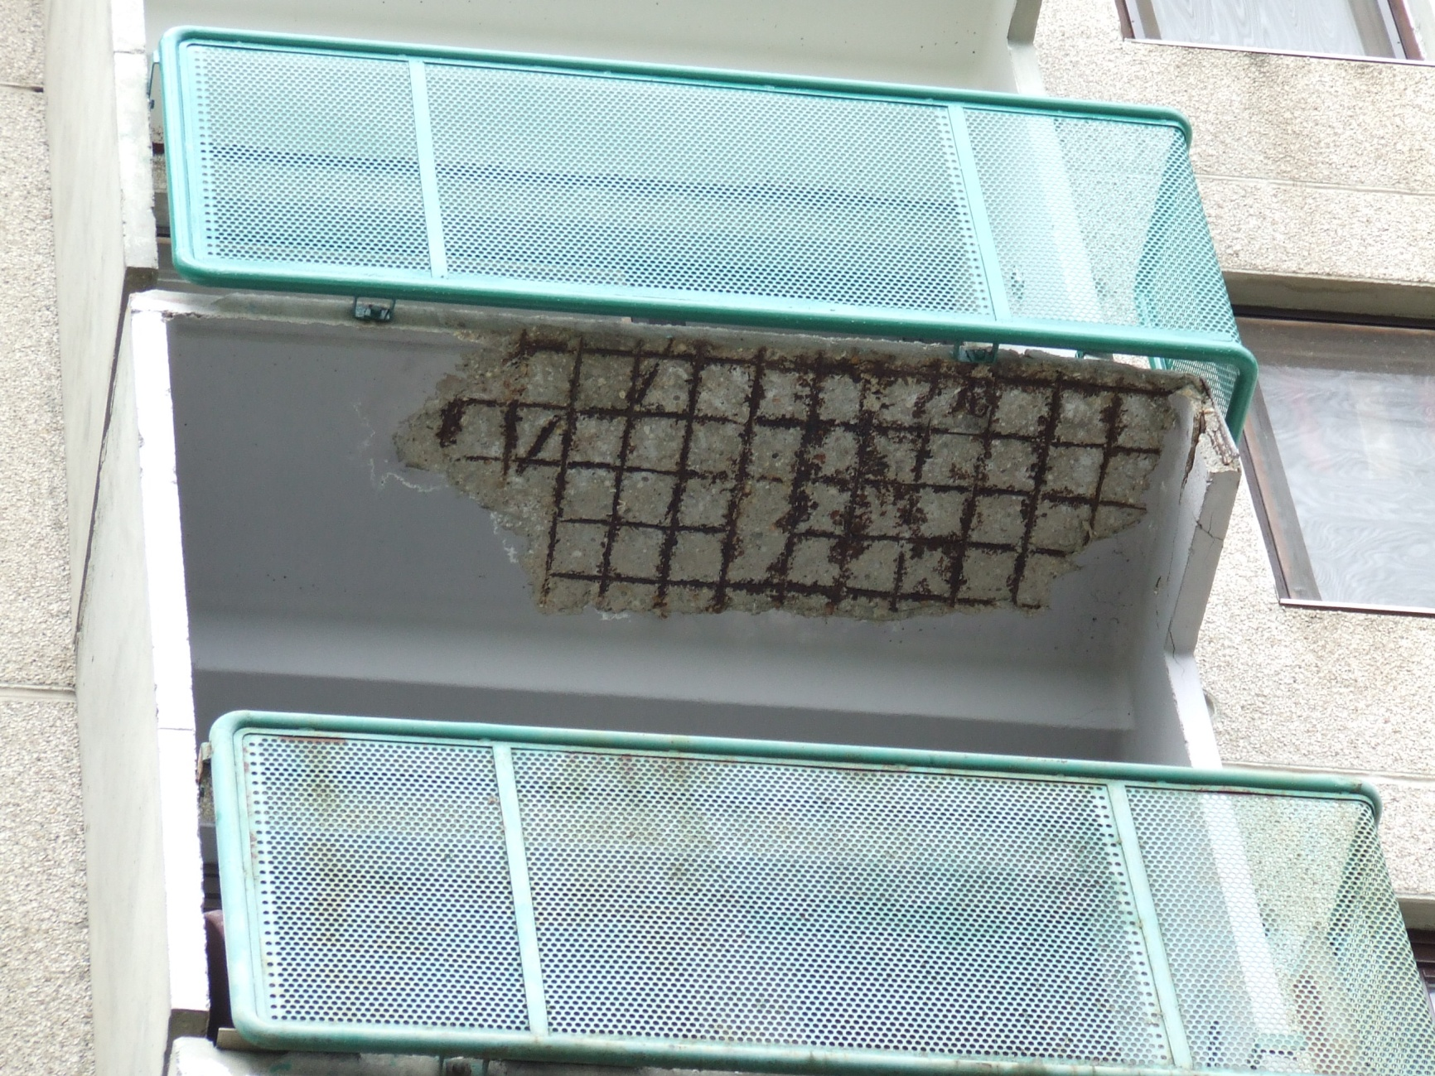
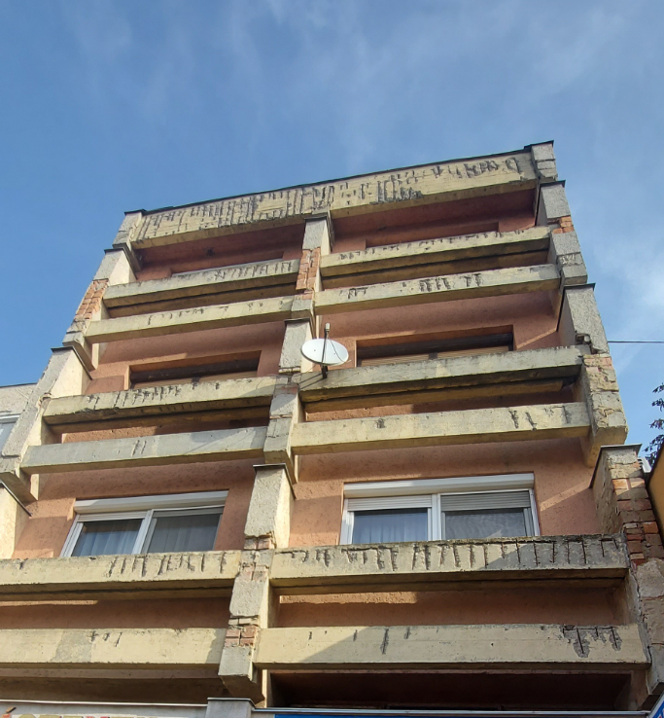
BETONSZERKEZETEK JAVÍTÁSA

Slide 6
  Haladjunk sorrendben
  Tönkremenetelek
  Javítás
    Felület előkészítése
      Repedések javítása
        Korrózióvédelem
          Újraprofilozás
            Felület simítása
              Megerősítés
                Védőbevonat

Slide 7
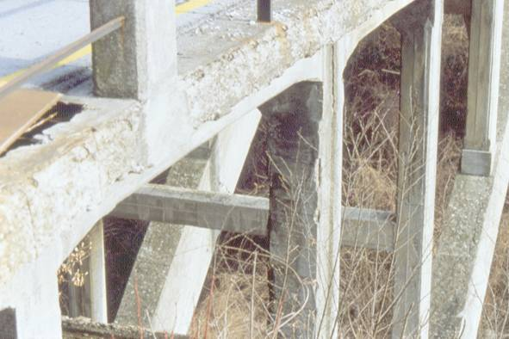
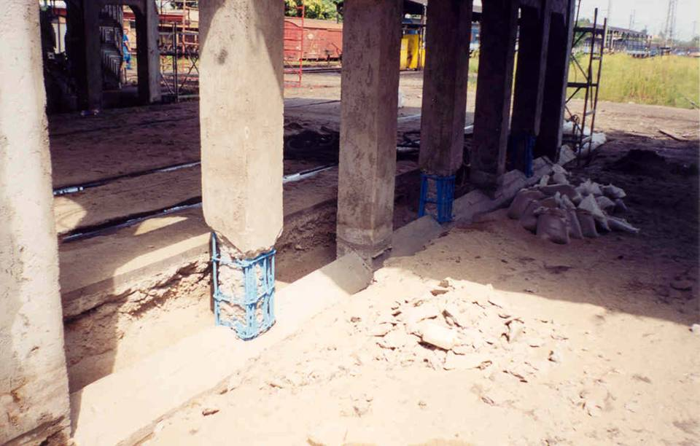
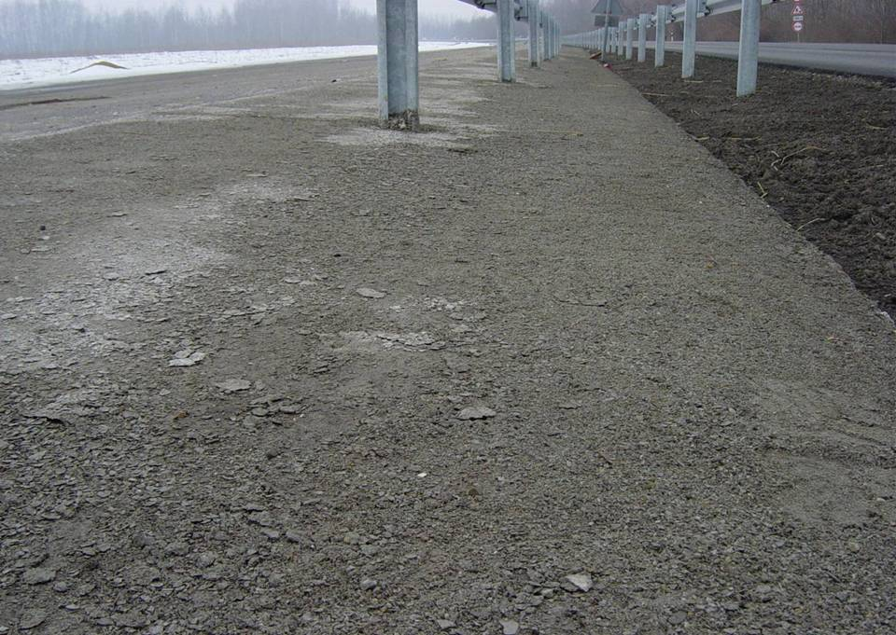
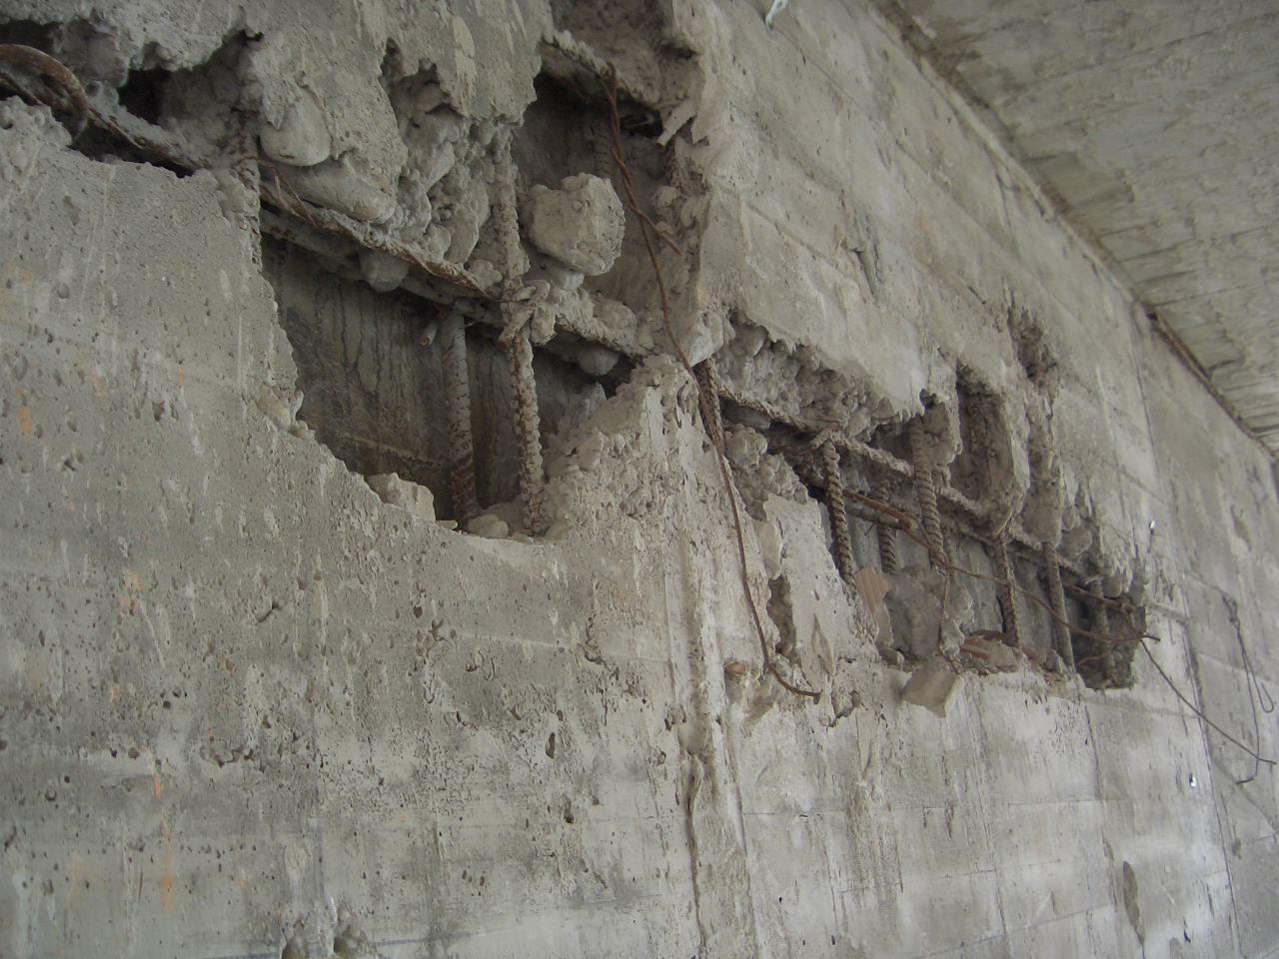
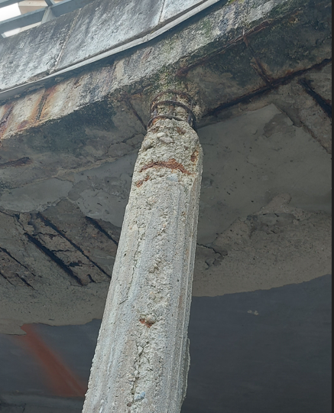
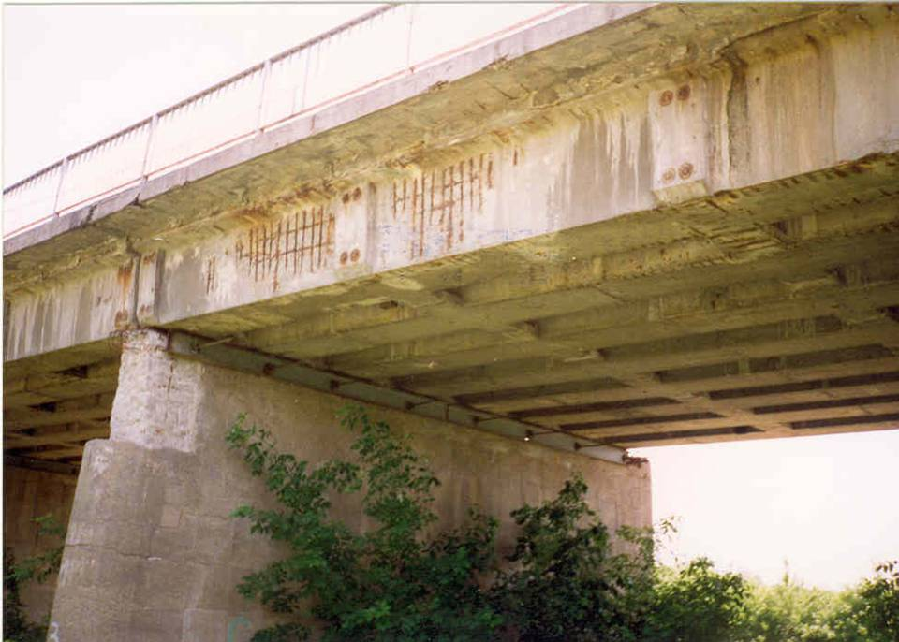
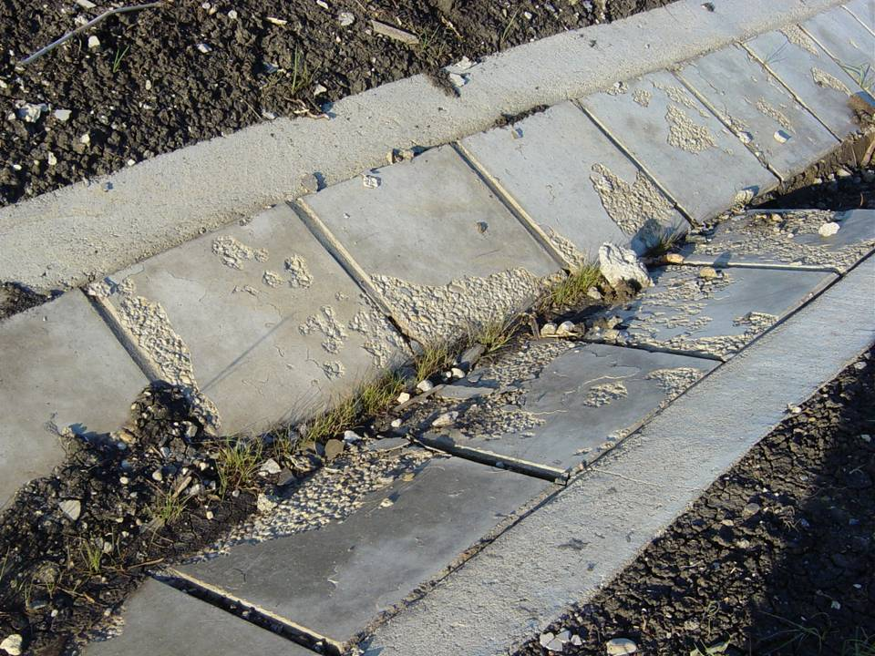
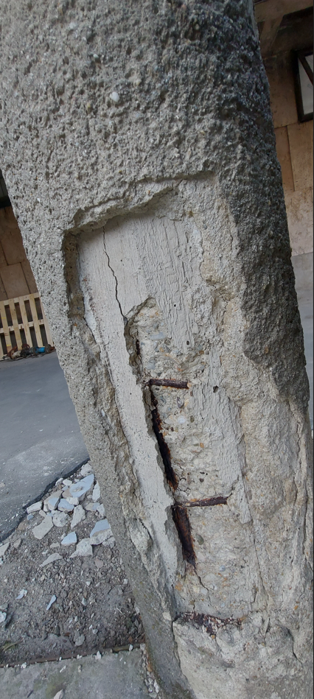
VEGYI HATÁSOK
Karbonátosodás
Klorid okozta korrózió
Szulfát okozta korrózió
(Alkáli adalék reakció)

Slide 8
JAVÍTÁSI ELJÁRÁSOK
A környezeti feltételeknek megfelelő beton készítése
Elsődleges megelőző védelem
Bevonatok, impregnálás
Másodlagos megelőző védelem
A kettő együttesen
Felújítás
Másodlagos megszüntető védelem

Slide 9
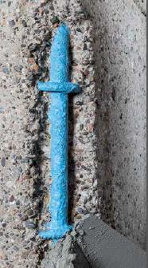
A betonszerkezetek védelmének és javításának alapelvei
A betonhibákkal kapcsolatos alapelvek és módszerek
1. | Behatolás elleni védelem | PI
2. | Nedvesség-szabályozás | MC
3. | Beton helyreállítása | CR
4. | Szerkezeti megerősítés | SS
5. | A fizikai ellenállás fokozása | PR
6. | Vegyi anyagokkal szembeni ellenállás | CR
Az erősító betétek (acélbetétek) korróziójával kapcsolatos alapelvek és módszerek
7. | Passzivitás megőrzése vagy helyreállítása | RP
8. | Az ellenállás növekedése | IR
9. | Katódos ellenőrzés, szabályozása | CC
10. | Katódos védelem | CP
11. | Anódos területek ellenőrzése, szabályozása | CA
EN 1504-9:2008

Slide 10
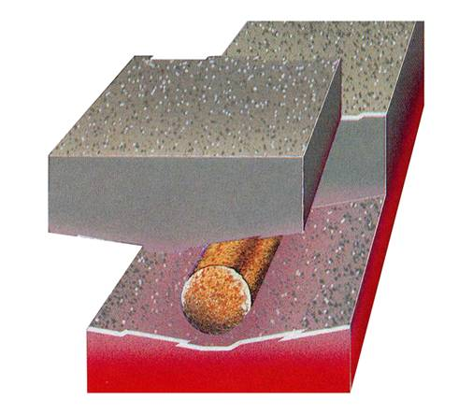
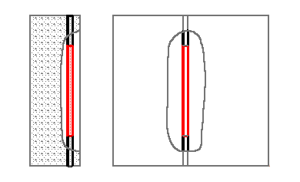
ALJZAT ELŐKÉSZÍTÉS
A korrodáló vasak bejelölése és szabaddá tétele, a károsodott vagy gyenge részek eltávolítása
Felülettisztítás: a cementfilm és a szennyeződések eltávolítása a teljes felületen
A szabaddá tett betonacélok megtisztítása

Slide 11
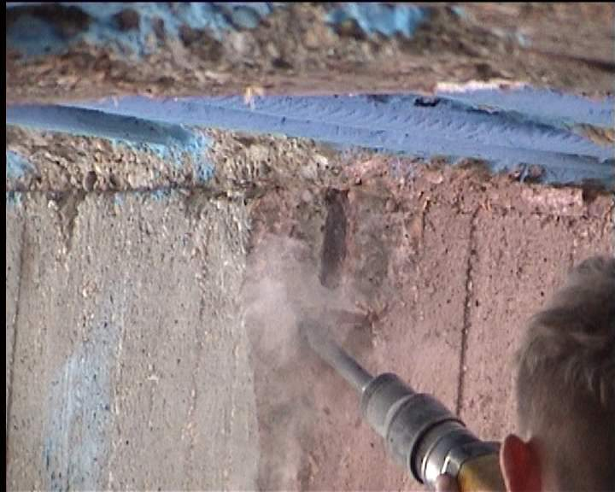
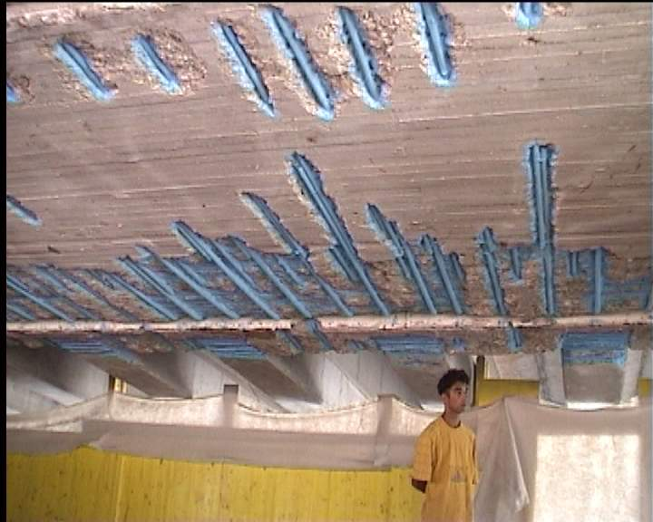
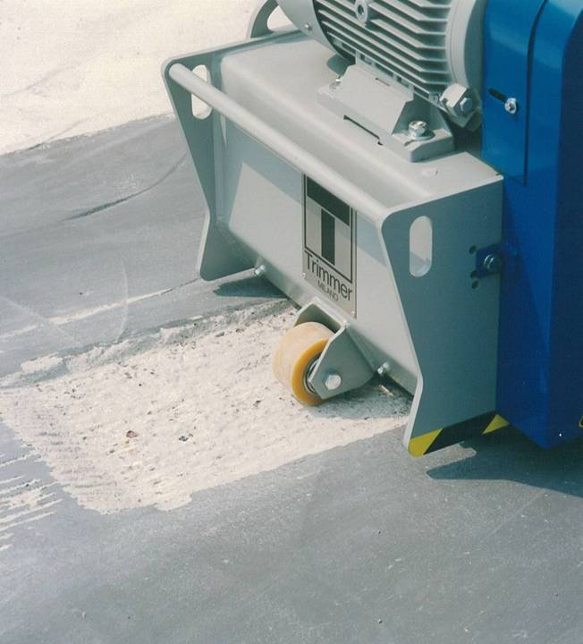
ALJZAT ELŐKÉSZÍTÉS

Slide 12
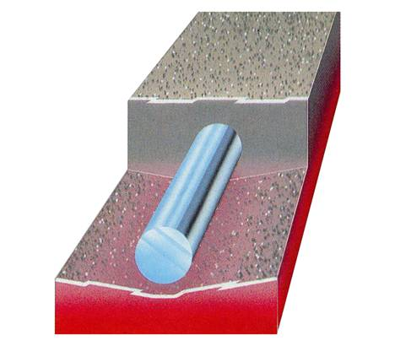
FELÜLETTISZTÍTÁS
Mechanikus módszerek (kefék, marók, tűpisztolyok)
Fúvatás (homokszórás, sörétezés, nagy nyomású víz)
Savas maratás
Lánggereblye
Lézeres felülettisztítás

Slide 13
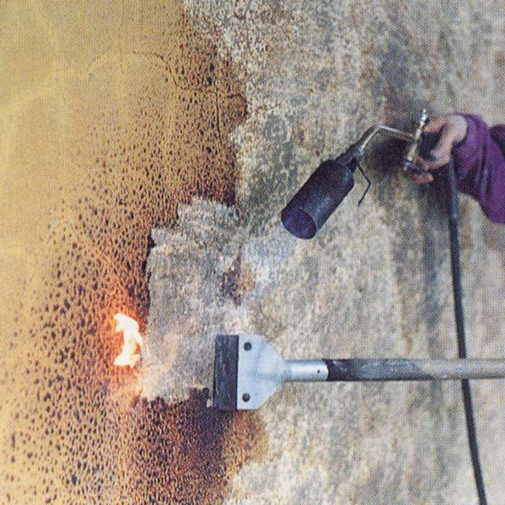
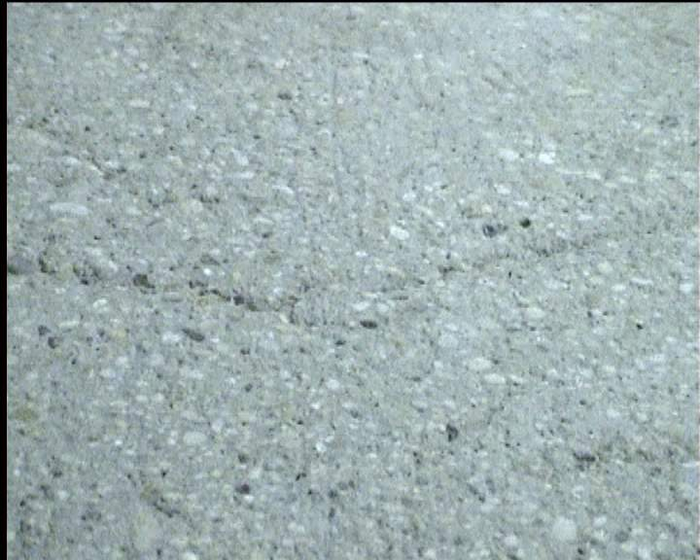
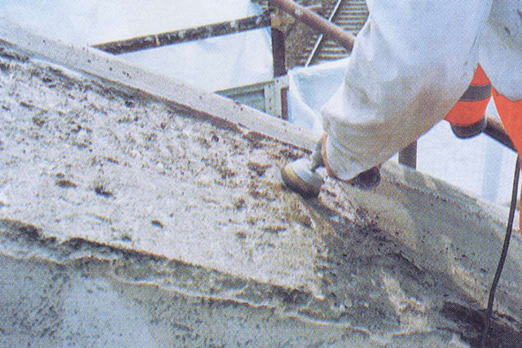
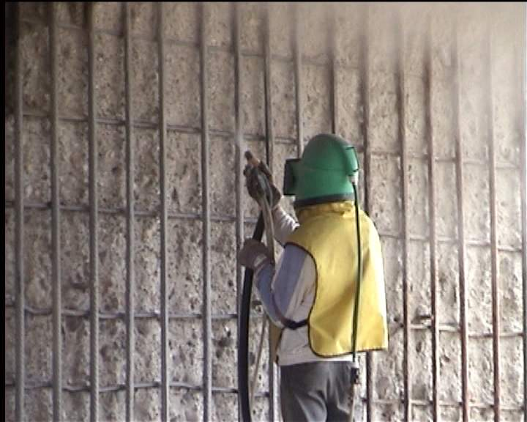
FELÜLETTISZTÍTÁS

Slide 14
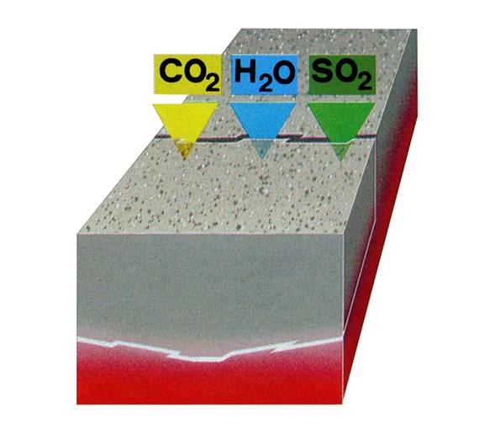
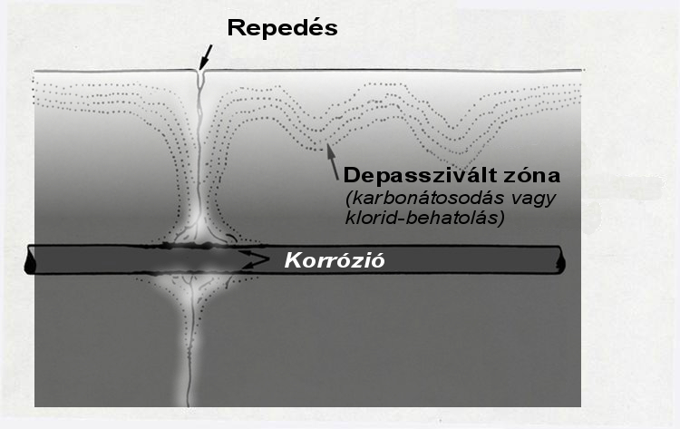
REPEDÉSEK JAVÍTÁSA
Repedés
Depasszivált zóna
(karbonátosodás vagy
kloridbehatolás)
Korrózió

Slide 15
REPEDÉSEK JAVÍTÁSA
A beavatkozás módjának kiválasztásához meg kell határozni:
A repedés keletkezésének okai
(terhelés, zsugorodás, hőváltozások, ...)
A repedés fajta (mozgó vagy fix, átmenő vagy kéreg)
A repedés állapota a felújításkor (vizes, száraz)
A javítás végeredményére vonatkozó követelmények (vízzáróság, teherátadás, lezárás,…)

Slide 16
REPEDÉSEK JAVÍTÁSA
A repedések javításának módjai:
Felületközeli lezárás
Mélységi kiöntés
-öntés
-injektálás
Bevonat (későbbiekben)

Slide 17
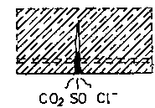
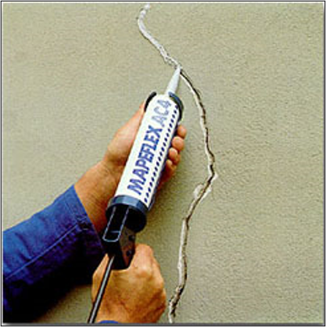

REPEDÉSEK JAVÍTÁSA
A repedések tömítése
Felületközeli lezárás
Mapeflex AC4
Mapeflex PU45FT

Slide 18
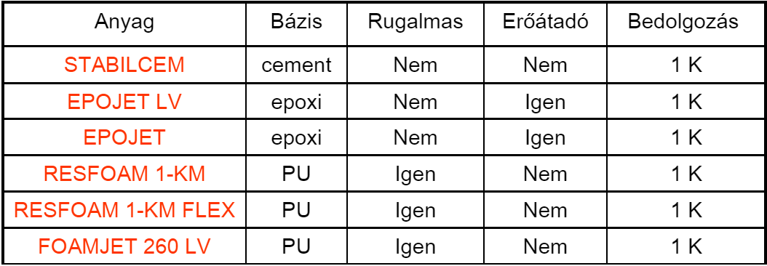
REPEDÉSEK JAVÍTÁSA
Injektálás:
Notes:
Az utolsó 3 mélygarázsok, pincék miatt van csak itt

Slide 19
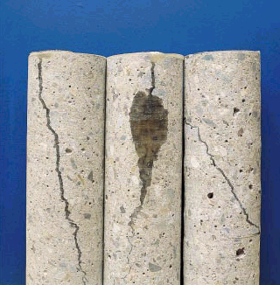
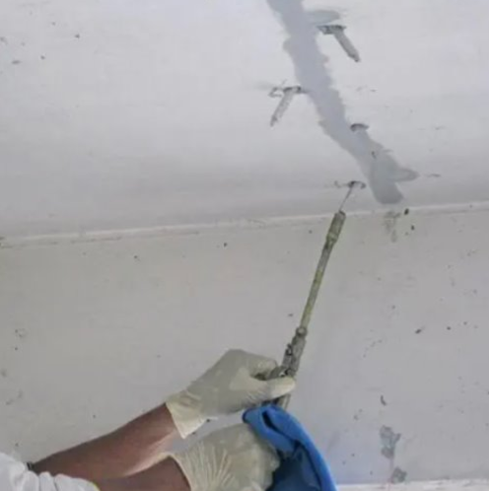
REPEDÉSEK JAVÍTÁSA
Injektálás: Epojet
Epojet LV
Nagyon alacsony viszkozitású, kétkomponensű epoxigyanta
hézagok merev összekapcsolására, 0,1 mm-ig.
Bedolgozása:
-öntéssel
-injektálással

Slide 20
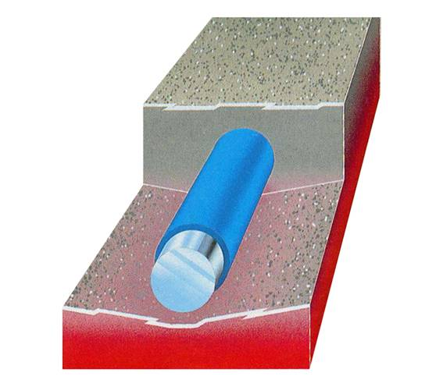
BETONACÉLOK KORRÓZIÓVÉDELME
Lúgos környezet (pH>11,5) kialakítása​
Cement bázisú korrózióvédő bevonattal​
Elegendő vastagságú, cementalapú újraprofilozó anyaggal​
​
Záró védőbevonat felhordása (epoxi)​
​
Katódos korrózióvédelem

Slide 21
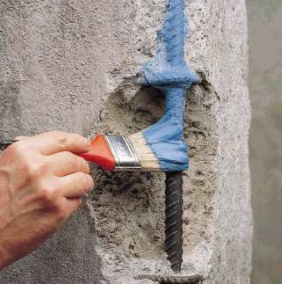
BETONACÉLOK KORRÓZIÓVÉDELME
Mapefer 1K
Egykomponensű bevonat, az acélbetétek védelméhez.
Tapadóhídként is szolgál, az acél és a betonpótló réteg között.
A letisztított acélra kell felhordani 2 rétegben.

Slide 22
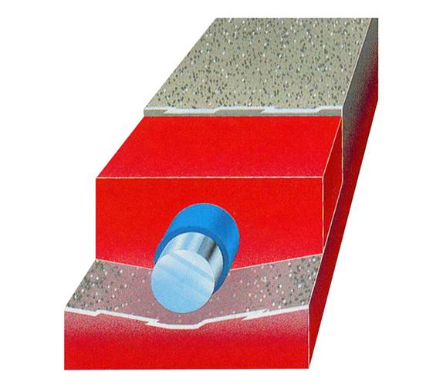
ÚJRAPROFILOZÁS
Az újraprofilozó
anyagok tulajdonságai
a rugalmassági modulusa alacsonyabb legyen, mint az alapbetoné
a nyomószilárdsága az alapbetonéval azonos, vagy attól csak kicsit magasabb
a hajlító-húzószilárdsága legyen minél nagyobb
kitűnő tapadóképesség az aljzathoz
zsugorodási repedések kizárása
jó vízszigetelés, illetve kicsi vízfelvétel
fagyállóság, min. F 100 szintű
Elsődleges a harmónia elve!

Slide 23
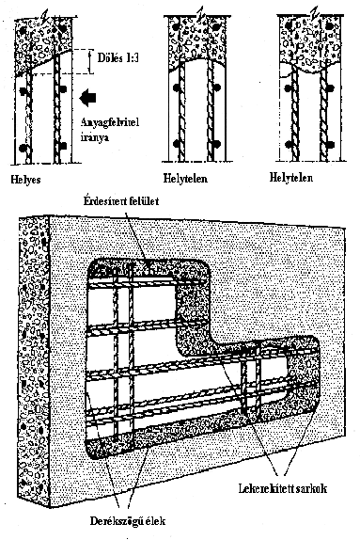
ÚJRAPROFILOZÁS
Az alapfelület kialakítása
Hibás részek eltávolítása
Javítandó felület megfelelő geometriai kialakítása
  „Konkáv” üreg
  Lekerekített sarkok
  Meredek szegély
Érdes felület

Slide 24
ÚJRAPROFILOZÁS
Mapegrout állékony javítóhabarcsok
Termék | Leírás | Nyomószilárdság | Besorolás (MSZ EN 1504-3:2006)
Planitop Rasa & Ripara | Állékony, gyorskötő javító- és simítóhabarcs | ≥18MPa | R2
Mapegrout 430 | Állékony, normál kötésidejű | ≥30MPa | R3
Mapegrout T40 | Állékony, normál kötésidejű | ≥40MPa | R3
Planitop 400 | Állékony, gyorskötő javító- és simítóhabarcs | ≥45MPa | R3
Planitop Rasa & Ripara R4 | Állékony, gyorskötő javító- és simítóhabarcs | ≥50MPa | R4
Notes:
Új szabvány van. Ebben 4 kategória van: R1-R4. R1 és R2 nem szerkezeti javítóanyagok (csak esztétikai és geometriai funkció), R3 és R4 pedig szerkezeti habarcsok.
R3 hasonlít PCC III-hoz, R4 pedig PCCI, PCC II-höz. Érdekesség: R4 tapadószilársága >2 N/mm2; Műanyaggal javított cementkötésű (PCC) vagy cementkötésű (PC) anyagok,​
10-től 35-40 mm vastagságig. Mindegyik:​
-műanyag-szállal erősített​
-zsugorodáskompenzált​
-mikroszilika tartalmú​
Különböző konzisztenciával, szilárdsággal kötésidővel és rugalmassági modulussal.

Slide 25
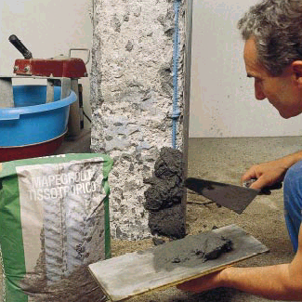
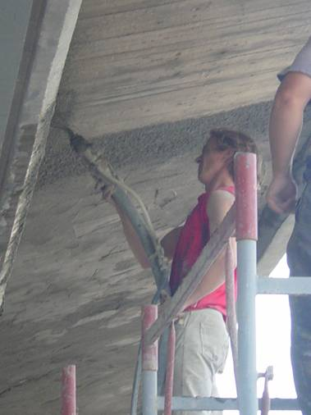
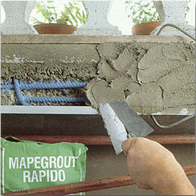
ÚJRAPROFILOZÁS

Slide 26
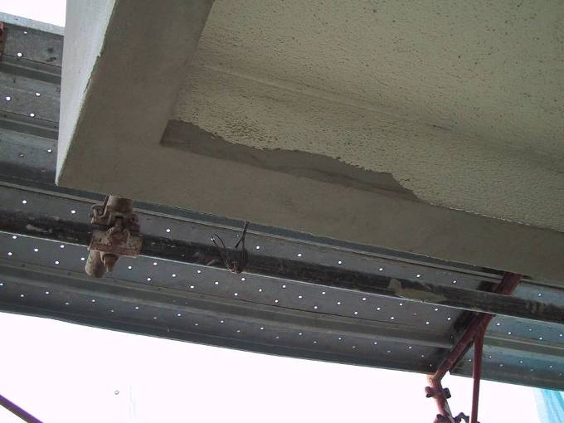
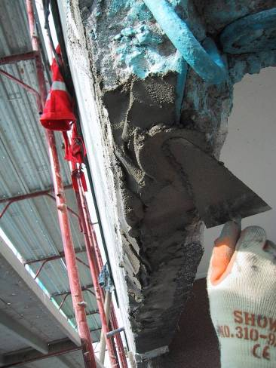
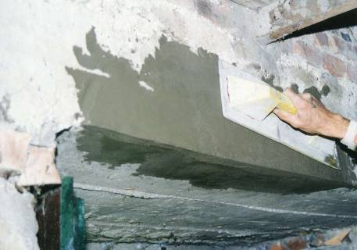
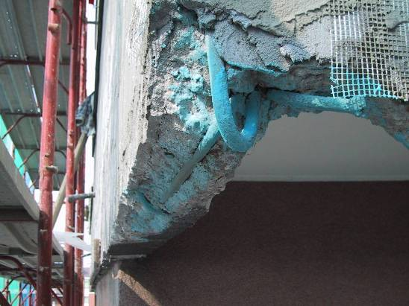
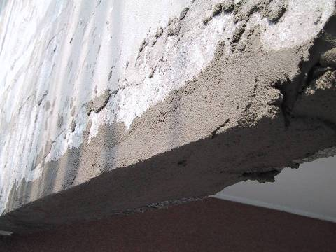
ÚJRAPROFILOZÁS

Slide 27
A FELÜLET SIMÍTÁSA
Célja:
Apró hiányosságok és sérülések javítása
Az objektum felületének esztétikai javítása
Finomszemcsés
Polimerrel módosított cementbázisú javítóanyag (PCC)
Tapadás: > 1,5 N/mm² (további bevonatok!)
Nyomószilárdság: általában nem lényeges

Slide 28
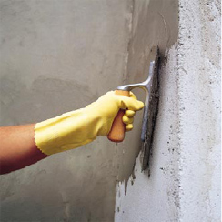
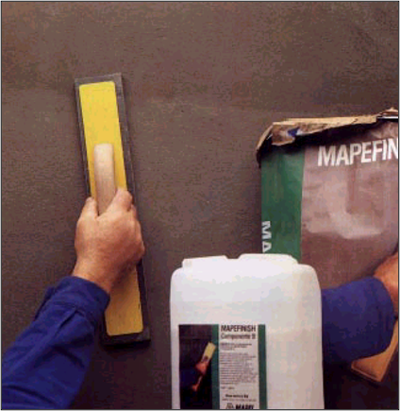
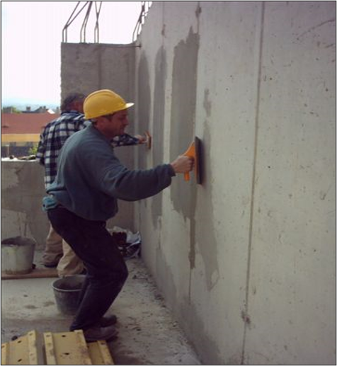
A FELÜLET SIMÍTÁSA
Mapefinish, Monofinish, Planitop 550
Két- és egykomponensű simítóanyagok betonfelületekre.
További bevonatokat fogadni képes.
Max. rétegvastagság: 3 mm
Tapadóhíd nélkül is kiváló
tapadás.
Notes:
Tapadóhíd nélkül is kitűnő tapadás

Slide 29

VÉDŐ BEVONATOK
Célja:
Sóállóság
CO2, SO4^{2—} zárás
Repedésáthidalás
Vízzárás vagy páraáteresztés
Esztétika
Vékony bevonatok
Impregnáló anyagok
Vastag bevonatok
A bevonat anyagát az aljzat és a igénybevételek alapján kell meghatározni!

Slide 30
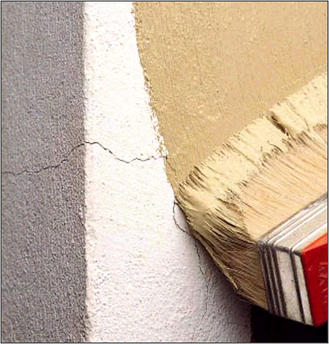
VÉDŐ (VÉKONY)BEVONATOK
Elastocolor rendszer:
Színes, ​
Rugalmas, ​
CO2-behatolásnak ellenálló​
Páraáteresztő rendszer
Elastocolor Primer
Elastocolor Pittura
Elastocolor Rasante SF

Slide 31
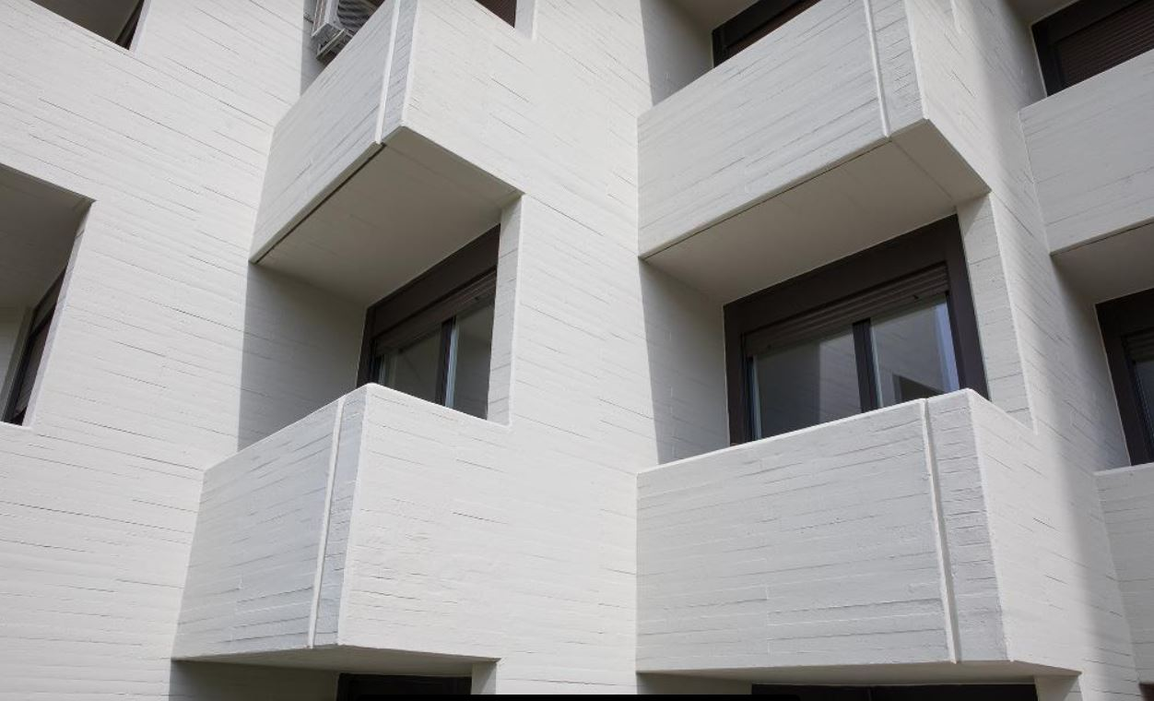
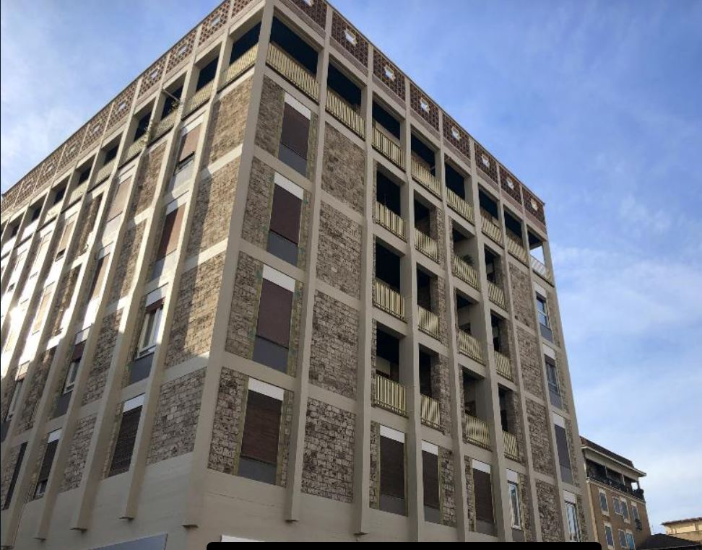
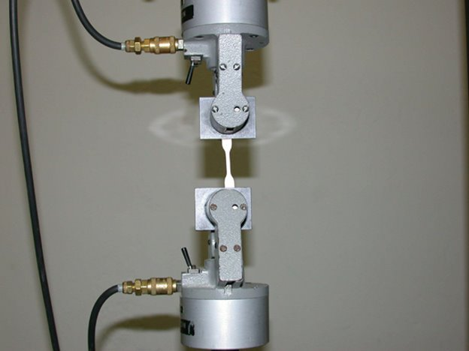
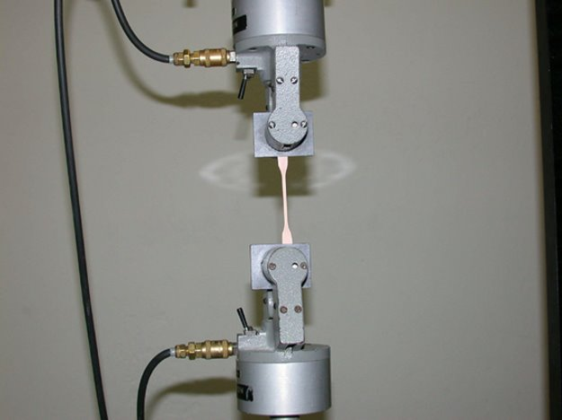
VÉDŐ (VÉKONY)BEVONATOK
Elastocolor rendszer:
Akril bázisú bevonat(BV2).
Rugalmas, hajszálrepedések befedésére is al-kalmas.​
A bevonat rendkívül ellenálló ag-resszív környezeti hatásokkal és sókkal szemben.​
Kézzel és szórópisztollyal is felhord-ható.
Notes:
Tapadóhíd nélkül is kitűnő tapadás

Slide 32




VÉDŐ (IMPREGNÁLÓ)BEVONATOK
Planiseal WR 40:
Hidrofóbizáló
migráló (<10mm beszívódó)
szilán alapú termékek
látszóbeton felületekre
Notes:
Tapadóhíd nélkül is kitűnő tapadás

Slide 33



SZERKEZETI MEGERŐSÍTÉS
FRP-rendszer alkalmazása:
Anyagkárosodás
​szerkezet- vagy funkcióváltás
többletterhek
Mapewrap
szénszálas szövetek, száraz- vagy
nedves technológiával beépítve
Carboplate
pultrudált lemez, epoxigyantába
impregnált szénszálak
Notes:
Tapadóhíd nélkül is kitűnő tapadás

Slide 34
SZERKEZETI MEGERŐSÍTÉS
Előnyök
​Gyors és könnyen megvalósítható kivitelezés
Kis súly
Kismértékű keresztmetszetváltozás
Nagy mechanikai teljesítmény
Korróziómentes
A beavatkozás teljes mértékben visszaállítható
Nagy tartósság
Notes:
Tapadóhíd nélkül is kitűnő tapadás

Slide 35




SZERKEZETI MEGERŐSÍTÉS
MAPEI termékválaszték a polimer mátrixhoz
Epoxi alapozó | Epoxi simító anyag |  | Epoxi impregnáló anyag
MAPEWRAP PRIMER 1 | MAPEWRAP 11 | MAPEWRAP 12 | MAPEWRAP 31 | MAPEWRAP 21
Aljzat konszolidálása és alapozása | Könnyen felhordható állékony paszta | T>23˚C felett javasolt | ‘Száraz’’ eljárás | ‘Nedves’’ eljárás

Slide 36


SZERKEZETI MEGERŐSÍTÉS
Mapei Carboplate rendszer: hajlítási megerősítés
Carboplate E170/50/1,4
Carboplate E170/100/1,4
Carboplate E170/150/1,4
Carboplate E250/50/1,4
3-féle rugalmassági modulusz: 170, 200, 250 GPa
3-féle szélesség: 50, 100 és 150 mm

Slide 37
BUDAPEST, ERKÉLYLEMEZ JAVÍTÁS

Slide 38


BUDAPEST, ERKÉLYLEMEZ JAVÍTÁS

Slide 39

BUDAPEST, ERKÉLYLEMEZ JAVÍTÁS

Slide 40


BUDAPEST, ERKÉLYLEMEZ JAVÍTÁS

Slide 41


BUDAPEST, ERKÉLYLEMEZ JAVÍTÁS

Slide 42



BUDAPEST, ERKÉLYLEMEZ JAVÍTÁS

Slide 43








SZOLNOK, FÜGGŐFOLYOSÓ JAVÍTÁS
Notes:
Annyira rossz betonminőség, hogy nincs termékünk, ami megtapadt volna az alsó felületeken. A statikus 45mm magas trapézlemezzel és a járdáról induló acél vázszerkezettel alátámasztott minden folyosót. Trapézlemezbe betont öntöttek, majd beöntőnyílásokon Mapefill kb 2cm vtg-ban feltámasztja a folyosókat.

Slide 44
ZTV-SIB 90
 | Nyomószilárdság (N/mm²) | Húzó-hajlító szilárdság (N/mm²) | Rugalmassági modulus (N/mm²)
PCC I | ≥ 45 | ≥ 9 | ≥ 25 - 40
PCC II | ≥ 45 | ≥ 9 | ≥ 25 - 40
PCC III | ≥ 30 | ≥ 6 | ≥ 15 - 30
PCC I
PCC II
PCC III
Notes:
ZTV-SIB90 betonszerkezetek védelmének és helyreállításának irányelve, Régebben a közúti szabályozás a német szabályozást követte: PCCI, PCC II és PCC III kategóriák voltak.
Megvolt, hogy hol kell használni.
PCCI: közvetlen forgalomnak kitett helyeken, dinamikus hatások érhetik
PCCII: közvetlen forgalomnak ki nem tett helyeken, dinamikus hatások érhetik
PCCIII: forgalomnak ki nem tett helyeken, dinamikus hatások nem érik

Slide 45


MAPEGROUT javítóhabarcsok
Műanyaggal javított cementkötésű (PCC) vagy cementkötésű (PC) anyagok,
10-től 35-40 mm vastagságig. Mindegyik:
Műanyag-szállal erősített
Zsugorodáskompenzált
Mikroszilika tartalmú
Különböző konzisztenciával, szilárdsággal kötésidővel és rugalmassági modulussal.

Slide 46



Javítóhabarcsok
Notes:
3-4. kép: Bp. Nagyszőlős utcai felüljáró, Mgrout Tissotropico. Nem volt elég a betontakarás, de acélkorrózió még nem volt. Gépi szórás (Putzmesiter S5): kb 1 m2/perc, 1 cm vastagságban
5-6. kép: Bagi völgyhíd pályalemez kiegyenlítése, 1,5 cm vastagságban. Minden második sáv első lépésben acél profilokon, a köztes sávok esetén az elkészült sáv a vezetősáv.
Utókezelés: nedves filccel, mert igen meleg volt. (Ha kérdezik: a Mapegrout habarcsok a magas műanyagtartalom miatt nem érzékenyek a megégésre, 1 nap utókezelés eddig mindig elég volt, a legnagyobb melegben is. Ha kell a 2 N/mm2 tapadás, akkor érdemes tovább, különösen nyári melegben. Ha nem kell 2 N/mm2, és nincs nagyon meleg, akkor el is lehet hagyni.)

Slide 47




MAPEGROUT javítóhabarcsok
Notes:
M5: hídfő 10 cm-el magasabb lett. 20 cm-t visszavéstek, acélokat elrendezék, és Mapegrout Colabile-val kiöntötték. 30 m% 4-8 és 15 m% 8-16 mm kavics ment bele.

Slide 48


MAPEGROUT javítóhabarcsok
Notes:
Gát, Mapegrout BM-el javítva
Igénybevételek: fagy és súrlódás, illetve kavitáció.

Slide 49

MAPEGROUT javítóhabarcsok
Notes:
A villamos sínek között 1-1,5 cm vastagon BM-el kiegyenlítve. A híd erősen mozog (villamos), de bírta, amíg kellett. Alternatíva a PU-gyanta habarcs lett volna

Slide 50





Slide 51



Védőbevonatok
Impregnáló anyagok, Vékony bevonatok, Vastag bevonatok
A bevonat anyagát az aljzat és a igénybevételek alapján kell meghatározni!
repedésáthidaló,
kopásálló,
vízzáró/vízálló,
sóálló,
CO₂-záró, SO4²⁻-záró
páraáteresztő,
stb.
Notes:
A védőbevonatok szerepe: a javított szerkezetet védja meg azoktól a hatásoktól, melyek a tönkremenetelt eredetileg okozták. SO42 = szulfát
a felhasznált bevonatoknak meg kellett felelniük az EU szabvány alá tartozó E-út normáknak. Ezek a Mapei rendszerek a következőek:
B5 bevonati rendszer: MAPEFLOOR I914 és MAPECOAT BS1 (hídszegélyek készítése ezzel történik)
B4 rendszer: MAPELASTIC BV3 (ezzel készülnek a hídfők, pillérek, fejgerendák)
B3 rendszer: ELASTOCOLOR PRIMER és ELASTOCOLOR PITTURA (a hídgerendák bevonata készül ezzel)

Slide 52


PLASTIMUL termékek
Hidakon talajjal érintkező felületeken használt
Notes:
Talajjal érintkező szerkezetek bevonata: elsősorban szulfát illetve pl. hidaknál a hídról lefolyó kloridok ellen véd. E mellett talajnedvesség, talajvíz elleni szigetelésként is alkalmazhatók.
Bitumenes habarcsok. Tartósan rugalmasak, jól tapadnak.
Plastimul Fibre: szálerősítéses. Csak hidak alaptestjeire.
Plastimul 1K Super: polisztirollal töltött, a vasatgság jobb beállítása érdekében. 3 m bemerülési mélységig talajvíz ellen is.
Plastimul 2K: Cementtel és homokkal kevert termék. Gyrsabban szilárdul, hidegebben is alkalmazható. Profi termék. 3 m bemerülési mélységig talajvíz ellen is.

Slide 53



MAPECOAT BS1
(BV4 volt = B5)
Az Út 2-2.206 és a hazai igények alapján fejlesztve
Epoxi alapozás (Primer SN ; Mapefloor I 914)
Rugalmas, repedésáthidaló
Kopásálló, könnyű forgalommal terhelhető
Csúszásmentes bevonat
Sóálló
Notes:
Mapecoat BS1 volt a BV4, most B5 = sóálló, repedésáthidaló, könnyű forgalommal terhelhető

Slide 54






Purtop 400
Poliuretán és Poliurea vízszigetelések
Epoxi alapozás (Primer SN)
Rugalmas
Kopásálló
Csúszásmentesíthető bevonat
Aszfalt vagy térkő zárása is lehet

Slide 55
ELASTOCOLOR rendszer
(B3)
MAPELASTIC, MAPELASTIC BV3
(B4)
Színes,
Rugalmas,
CO2-behatolásnak ellenálló
Páraáteresztő rendszer:
ELASTOCOLOR PRIMER
ELASTOCOLOR PITTURA
ELASTOCOLOR RASANTE SF
BETON
REPEDÉS
MAPELASTIC
Notes:
mapelastic bv3 = b4 kisebb repedésáthidalás, nem járható
b3 festékeink =bv2

Slide 56
MAPELASTIC
Karbonátosodás
50
40
beton v/c=0,8
30
20
beton
MAPELASTIC-
10
al v/c=0,8
0
0
3
7
40
60
Notes:
X tengely: behatás ideje (nap)
Y tengely: behatolás mélysége (mm)
Megszilárdult kockára hordták fel a bevonatot, és így vetették össze be nem vont kockákkal

Slide 57


Elastocolor Pittura és Colorite Beton

Slide 58


VÍZLEPERGETŐ IMPREGNÁLÁSOK
Hidrofóbizáló, migráló (beszívódó), szilán alapú termékek, látszóbeton felületekre

Slide 59






VÍZLEPERGETŐ IMPREGNÁLÁSOK

Slide 60
REFERENCIÁK

Slide 61




Slide 62




Slide 63



Slide 64




Slide 65


Árpád úti felüljáró - 2001
Árpád úti felüljáró - 2001
MAPEFER, MAPEGROUT TISSOTROPICO, MAPEGROUT T40, MAPEGROUT GUNITE, ELASTOCOLOR, MAPELASTIC, MAPEFINISH, PLANICRETE
Notes:
Ne elemezd

Slide 66


Árpád úti felüljáró
MAPEFER, MAPEGROUT TISSOTROPICO, MAPEGROUT T40, MAPEGROUT GUNITE, ELASTOCOLOR, MAPELASTIC, MAPEFINISH, PLANICRETE
Notes:
Ne elemezd

Slide 67


Autópálya cölöpjavítás
MAPEFILL
Notes:
Az M7-en vert cölöpökkel készült híd. A cölöp kiálló része pillér lett. Egy cölöp verés közben befeszült, az oldala kitört. Kb. 1 m volt hátra, kihúzni nem lehetett. Mapefill (kaviccsal keverve) került bele. A zsalu acéllemez volt: simán körbepántolták. A Mapefill és a beton határa körömmel alig érezhető lett!

Slide 68



Nagyszőlős úti felüljáró
MAPEGROUT TISSOTROPICO, MONOFINISH, ELASTOCOLOR, MAPELASTIC
Notes:
Ne elemezd

Slide 69


Árpád híd
MAPEGROUT TISSOTROPICO,
MAPEFER 1K, MAPEFLOOR I914 + MAPECOAT BS1, ELASTOCOLOR, MAPELASTIC,
WALLGARD GRAFFITI BARRIER, FLEXO S6 PREMIUM
Notes:
Ne elemezd

Slide 70


Rátóti vasúti híd
FRP-RENDSZER: CARBOPLATE E200
POLYFLEX HP
MAPEGROUT TISSOTROPICO,
MAPEFER 1K, MAPEFLOOR I914 + MAPECOAT BS1, ELASTOCOLOR, MAPELASTIC BV3
Notes:
Polyflex hídpály lemezes szig.

Slide 71

Körös-híd
PURTOP 400
Notes:
Kunszentmáron

Slide 72
MAPEI KFT MÉRNÖK TÁMOGATÁS
Bendicsek Anna
építőmérnök
Mapei Kft.
mérnök szaktanácsadó
Budapest, Pest megye
+36203615723
a.bendicsek@mapei.hu
Fülep Attila
építészmérnök
Mapei Kft.
mérnök szaktanácsadó
Kelet-Magyarország
+36202695295
a.fulep@mapei.hu
Vajda Tamás
építészmérnök
Mapei Kft.
mérnök szaktanácsadó
Nyugat-Magyarország
+36202325980
t.vajda@mapei.hu
Nagy Richárd
építőmérnök
Mapei Kft.
mérnök szaktanácsadó
Budapest, Pest megye
+36203868102
r.nagy@mapei.hu
Mándity Zoltán
építészmérnök
Mapei Kft.
mérnök szaktanácsadó
Dél-Magyarország
+36306832710
z.mandity@mapei.hu

Slide 73
KÖSZÖNÖM A FIGYELMET
Fülep Attila
mérnök szaktanácsadó
Kelet-Magyarország
a.fulep@mapei.hu

